Slide 1
NASZE DZIAŁANIA I NAJWIĘKSZE SUKCESY ODNIESIONE W II SEMESTRZE ROKU SZKOLNEGO 2019/2020

Slide 2
Światowy Dzień Zespołu Downa -
akcja mająca na celu promowanie praw osób z Zespołem Downa do pełnego uczestniczenia w życiu społecznym. W ten wyjątkowy dzień zachęcaliśmy wszystkich do założenia kolorowych skarpetek

Slide 3
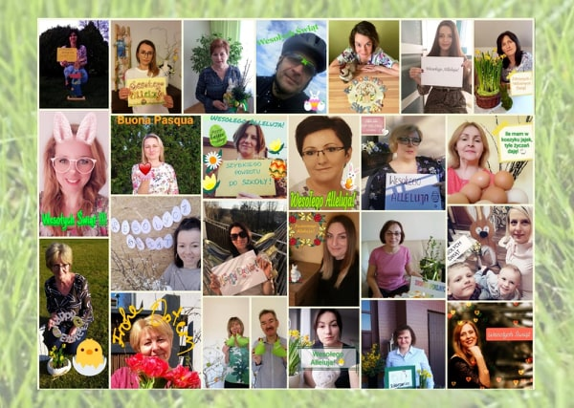
Z okazji Wielkanocy, pracownicy Zespoły Szkolno-Przedszkolnego w Wojsce przekazali zaangażowanym w zdalne nauczanie uczniom i rodzicom świąteczne życzenia

Slide 4
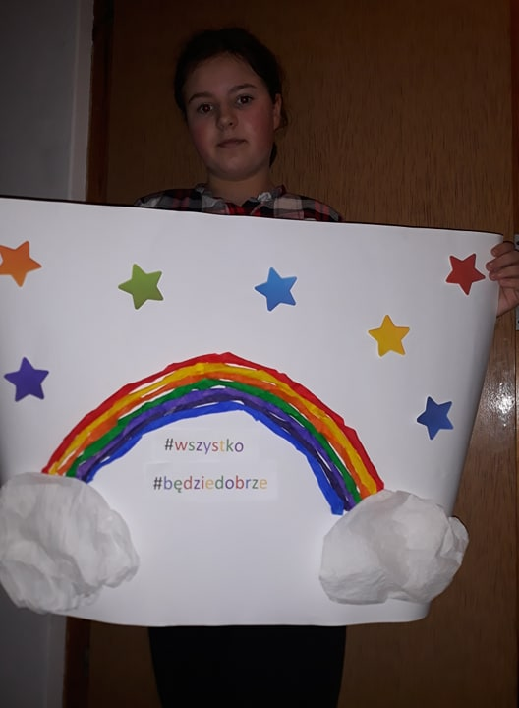
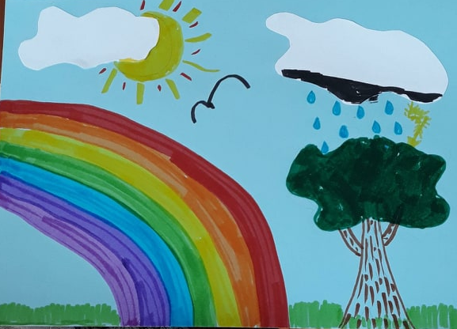
Zespół Szkolno-Przedszkolny w Wojsce przyłączył się do akcji #ZOSTANWDOMU

Slide 5
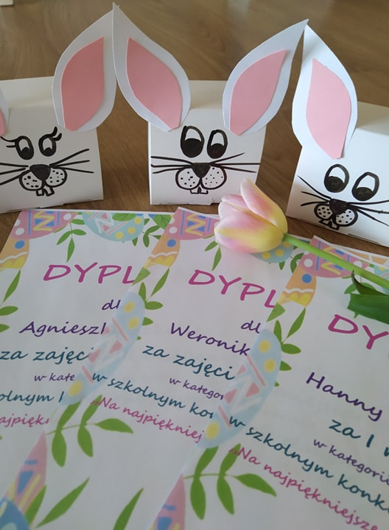
”
Konkurs plastyczny „Najpiękniejsze jajko wielkanocne”
Kategoria klasy I-III
1 miejsce Małgorzata Pawłowska kl. I 2 miejsce Mateusz Kaszuba kl. I 3 miejsce Dastin Szkolik kl. III Kategoria klas IV-VIII: 1 miejsce Hanna Kaschuba kl. IV 2 miejsce Weronika Kupka kl. VI 3 miejsce Agnieszka Szkolik kl. V

Slide 6
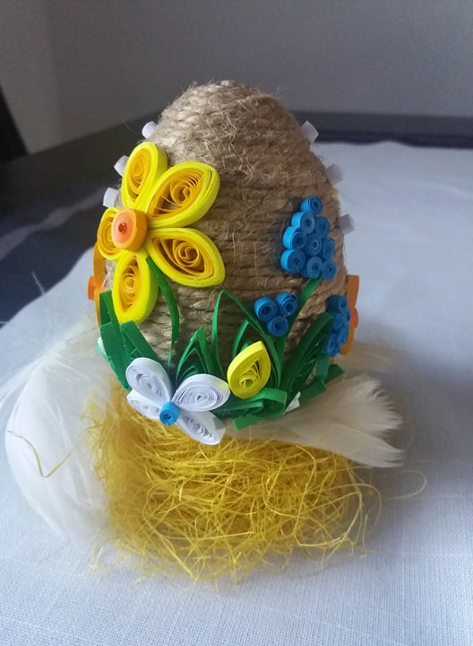
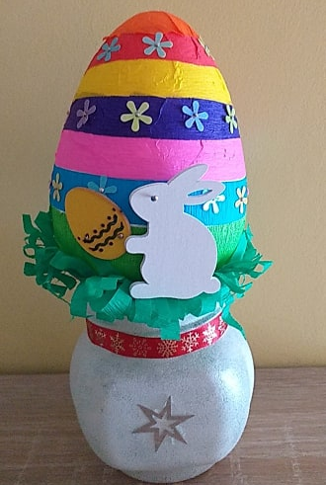
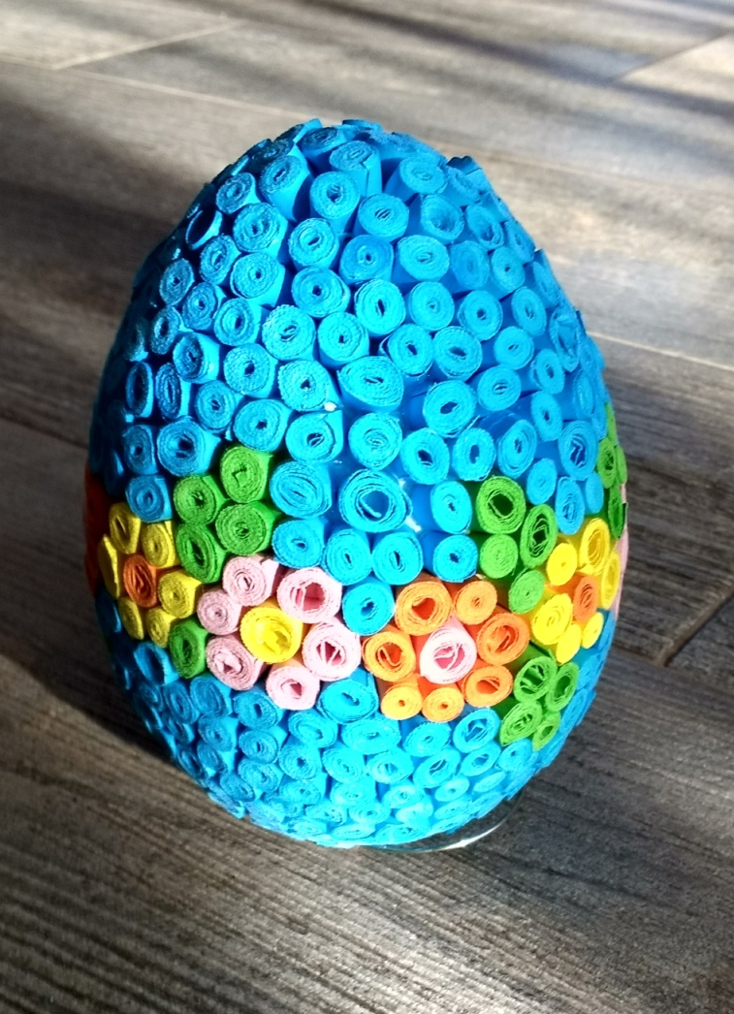

Slide 7
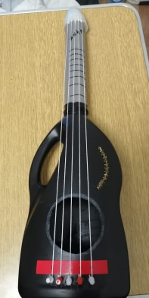
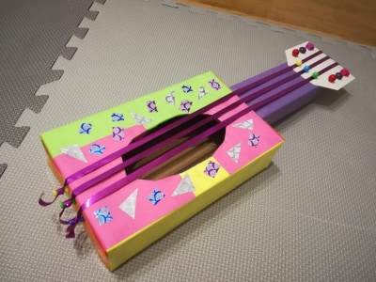
DZIEŃ ZIEMI
Uczniowie kl. III zainspirowali się baśnią "O czterech muzykantach z Bremy" braci Jacoba i Wilhelma Grimm. Wykonali instrumenty z surowców wtórnych, wpisując się tym samym w obchody Dnia Ziemi.

Slide 8
PIĘKNA NASZA POLSKA CAŁA
27 stycznia uczniowie klasy III wykonali podczas zajęć Herb Gminy Tworóg - zadanie realizowali w ramach projektu edukacyjnego "Piękna Nasza Polska Cała", w którym nasza placówka bierze udział od września 2019 roku. Projekt ten ma na celu kształtowanie postaw patriotycznych u najmłodszych, uwrażliwienie ich na piękno, folklor i tradycje Polski oraz regionu, w którym mieszkają.

Slide 9
AKADEMIA BEZPIECZNEGO PUCHATKA
Nasi pierwszoklasiści zakończyli przygodę z programem "Akademia Bezpiecznego Puchatka”, biorąc udział w teście wiedzy o bezpieczeństwie. Program edukacyjny obejmował tematykę związaną z bezpieczeństwem dzieci w czterech sferach: na drodze, w domu, w szkole oraz w Internecie. W Programie każdego roku uczestniczy ponad 200 000 dzieci z całej Polski.

Slide 10
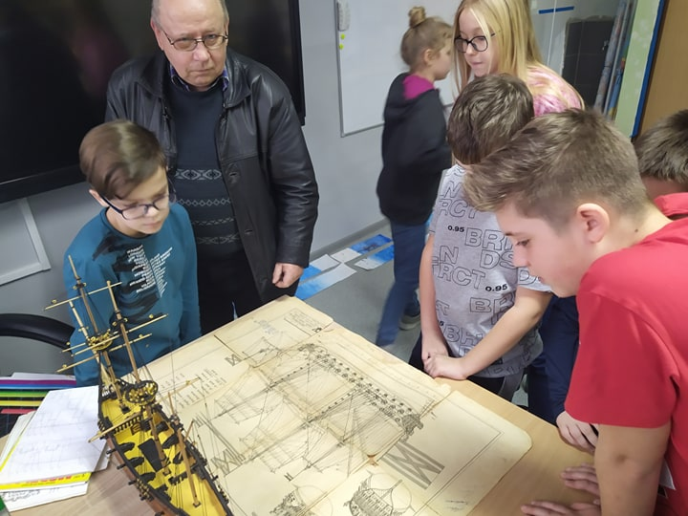
Spotkanie klasy V z pasjonatem modelarstwa, który podczas prezentacji podkreślał, iż nauka skali, rysunku nie idzie na marne.

Slide 11
JEDEN Z DZIESIĘCIU
Szkolny teleturniej" Jeden z dziesięciu". Dziesięciu najlepszych uczniów zmagało się z wylosowanymi pytaniami. Do finału dostali się: Paulina Lachowicz, Łukasz Miś oraz Dominik Winkler. I miejsce w finale zdobyła Paulina Lachowicz.

Slide 12
KONKURS
V Regionalny Konkurs Kolędy Niemieckojęzycznej "O du frohliche" dla uczniów szkół podstawowych. Konkurs był podzielony na dwie kategorie wiekowe: klasy I-IV (naszą szkołę w tej kategorii wiekowej reprezentował Franciszek Górka z klasy III) oraz klasy V-VIII (reprezentowała Agnieszka Szkolik z klasy V). Przepięknym wykonaniem kolędy, Agnieszka wyśpiewała II miejsce.

Slide 13
BAL KARNAWAŁOWY
Karnawał to miła, szalona tradycja, pełna wrażeń, kolorów, dźwięków i zabaw. W takiej atmosferze bawili się 3 lutego uczniowie klas I-III.

Slide 14
Z okazji walentynek Samorząd Uczniowski zorganizował „Pocztę walentynkową”.

Slide 15
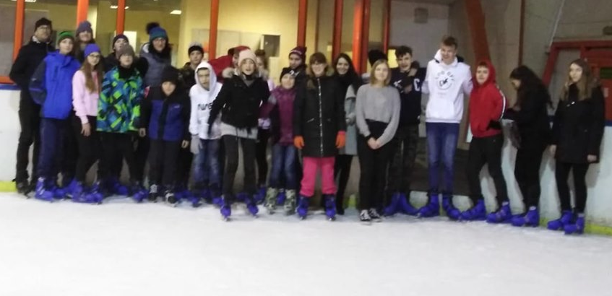
4 lutego uczniowie klas VII i VIII uczestniczyli w wycieczce na lodowisko. Wyjazd miał na celu doskonalenie umiejętności jazdy na łyżwach oraz integrację zespołów klasowych.

Slide 16
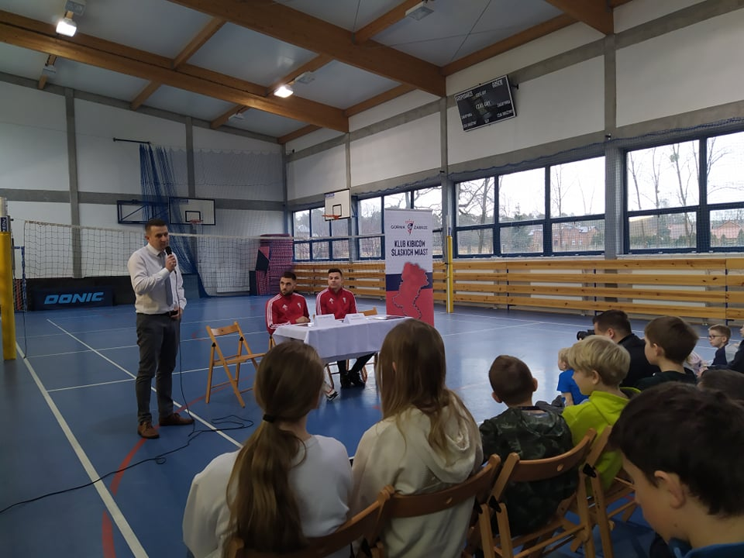
Spotkanie z piłkarzami Górnika Zabrze W Szkole Podstawowej w Boruszowicach odbyło się spotkanie, podczas którego zawodnicy Górnika promowali wśród dzieci zdrowy styl życia, opowiadali uczniom o swojej przygodzie z piłką oraz odpowiadali na pytania zadawane przez uczniów.

Slide 17
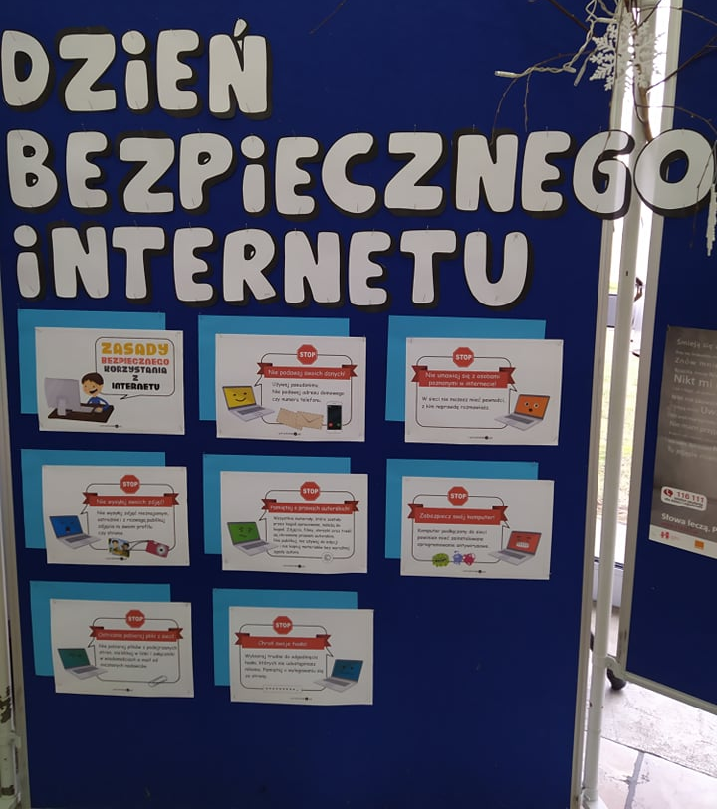
Dzień Bezpiecznego Internetu, czyli inicjowanie i propagowanie działań na rzecz bezpiecznego dostępu dzieci i młodzieży do zasobów internetowych, zaznajomienie rodziców, nauczycieli i wychowawców z problematyką bezpieczeństwa online oraz promocja pozytywnego wykorzystywania Internetu.

Slide 18
,,O Śląsku po śląsku"
5 lutego uczeń naszej szkoły - Wojciech Pogrzeba - wziął udział w etapie rejonowym konkursu na gawędę w gwarze śląskiej o dniu z życia ucznia opowiedzianą przez autora.

Slide 19
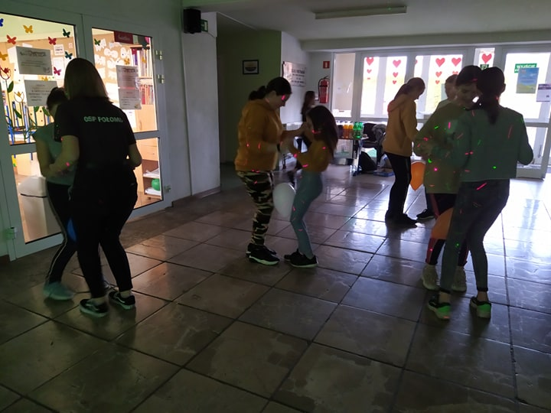
21 lutego odbyła się dyskoteka karnawałowo-walentynkowa

Slide 20
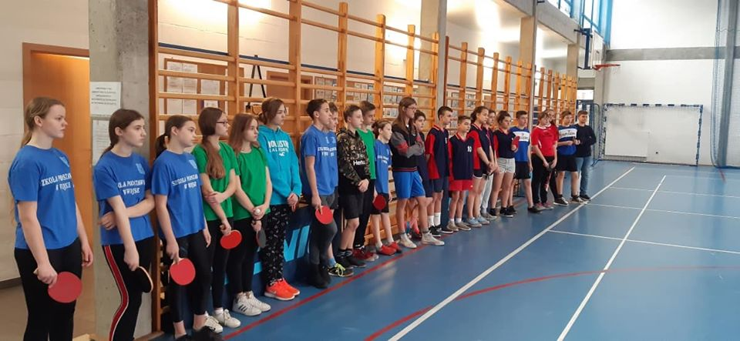
21 lutego w ZSP Szkole Podstawowej w Boruszowicach odbył się Gminny Turniej Tenisa Stołowego. Rozgrywki odbywały się w dwóch kategoriach wiekowych: klas IV-VI oraz kl. VII- VIII. W klasyfikacji ostatecznej uczniowie naszej szkoły: - w kategorii klas IV - VI - reprezentacja dziewczyn zajęła I miejsce, - w kategorii klas IV - VI - reprezentacja chłopców zdobyła II miejsce, - w kategorii klas VII - VIII - reprezentacja dziewcząt wywalczyła III miejsce.

Slide 21
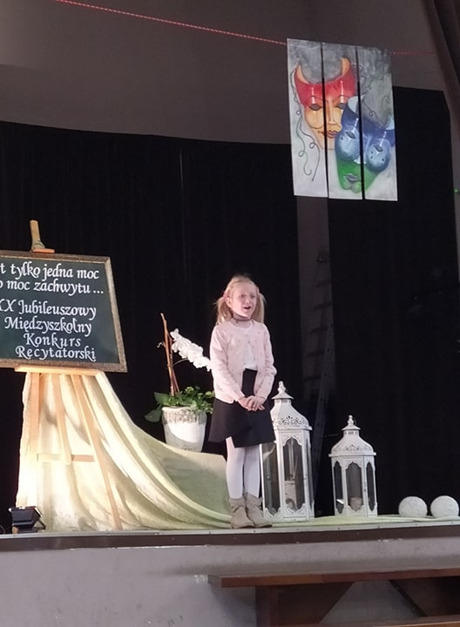
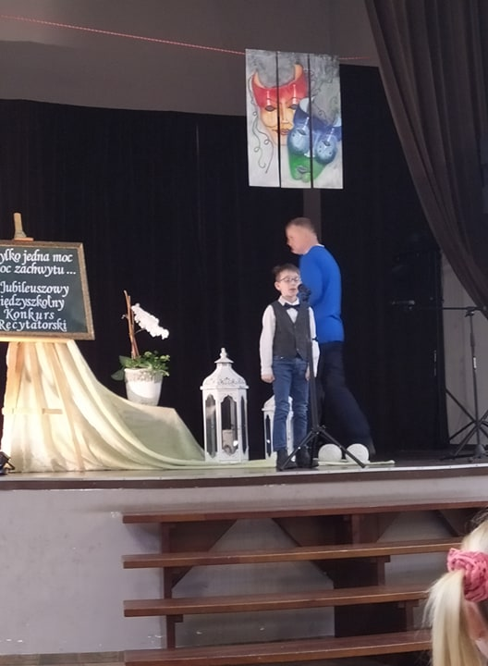
21 lutego uczestnicy naszej szkoły wzięli udział w XX Międzyszkolnym Konkursie Recytatorskim organizowanym przez GOK w Tworogu, ZSP im. Jana Pawła II w Boruszowicach oraz SP w Tworogu. Poziom konkursu był bardzo wysoki, a prezentujących swoje talenty recytatorskie uczniów bardzo wielu. Nasi najmłodsi uczniowie stanęli na wysokości zadania i zajęli najwyższe lokaty: I miejsce zdobyła Maja Grzybek , III miejsce zdobył Błażej Płonka.

Slide 22
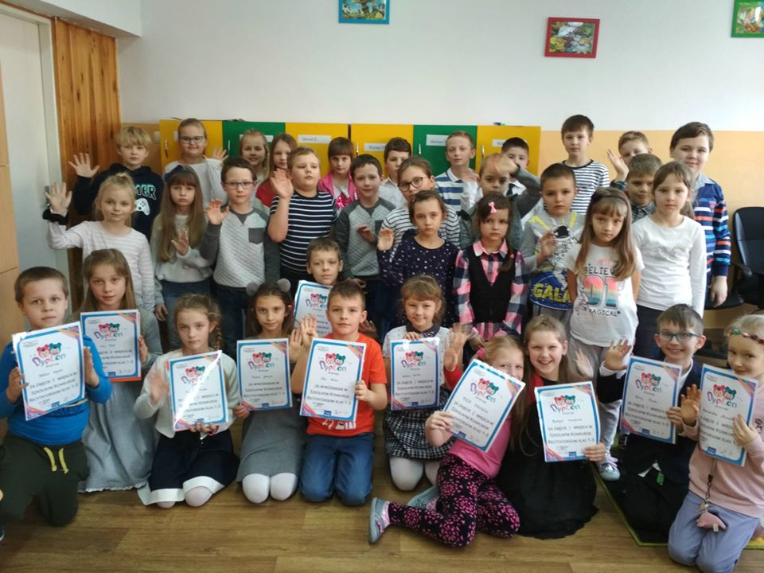
20 lutego 2020 r. uczniowie klas 1-3 uczestniczyli w Szkolnym Konkursie Recytatorskim. W kategorii klasy pierwszej: I miejsce zdobyła Maja Grzybek, II miejsce Aleksandra Mazalik, III miejsce Wiktor Wojda W klasie 2: I miejsce Martyna Szczepanek II miejsce Natalia Skubela III miejsce Karolina Świętek Wyróżnienie: Filip Miczka i Paulina Jonecko W klasie 3: I miejsce Błażej Płonka II miejsce Dastin Szkolik III miejsce Lena Polak Wyróżnienie: Marcel Świerzy

Slide 23
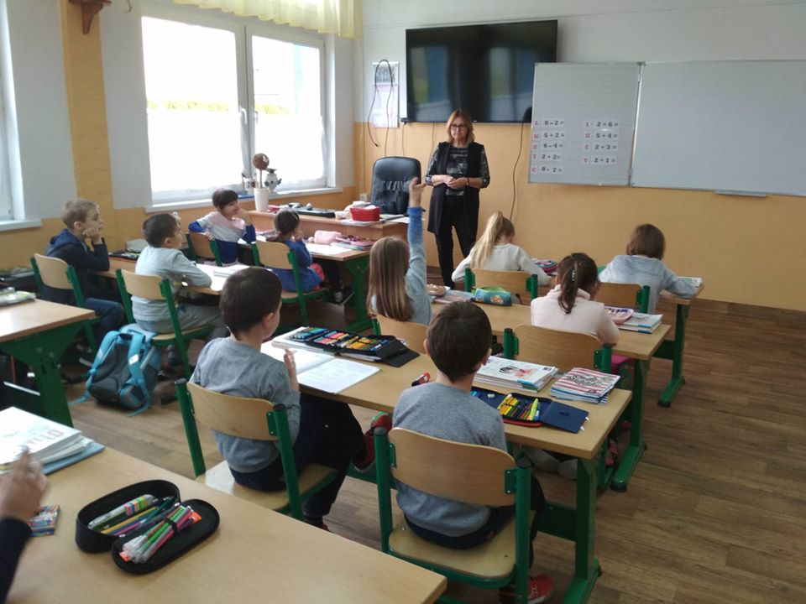
27 lutego 2020 r. odbyło się pasowanie uczniów klasy I na czytelnika biblioteki szkolnej. Uczniowie rozwiązali szereg zadań i odgadywali bajkowe zagadki, które sprawdziły ich znajomość bohaterów baśni i bajek.

Slide 24
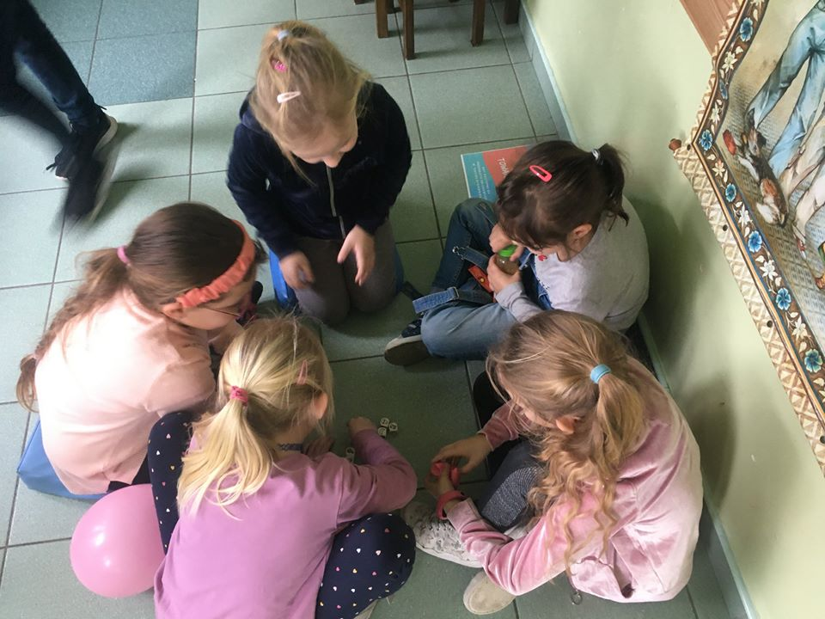
28 lutego zakończył się w naszej szkole "Tydzień gier towarzyskich". Akcja spotkała się z dużym zainteresowaniem ze strony uczniów, którzy podczas przerw obiadowych, mogli wygodnie usadowić się na miękkich poduchach i w "Kąciku rysownika" rozegrać partię wybranej gry

Slide 25
DZIEŃ JĘZYKA OJCZYSTEGO
27 i 28 lutego obchodziliśmy Międzynarodowy Dzień Języka Ojczystego, który jest obchodzony corocznie 21 lutego. Uczniowie wykonali testy uważności, dzięki którym poznali historię naszego języka.

Slide 26
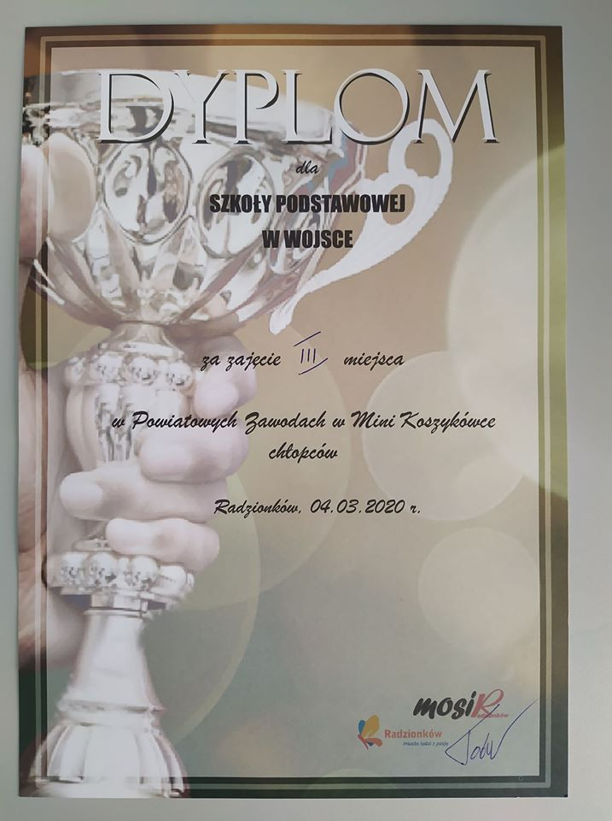
W środę 3 marca nasza reprezentacja szkolna zdobyła 3 miejsce w Powiatowych Zawodach Minikoszykówki w Radzionkowie.

Slide 27
WYCIECZKA DO MUZEUM POWSTAŃ ŚLASKICH
W marcu klasa 7 i 8 wybrała się z wizytą do Muzeum Powstań Śląskich w Świętochłowicach. Muzeum to zostało powołane uchwałą Rady Miejskiej w Świętochłowicach. W zakresie jego działania znajduje się ochrona wszelkich dóbr dziedzictwa materialnego i niematerialnego,

Slide 28
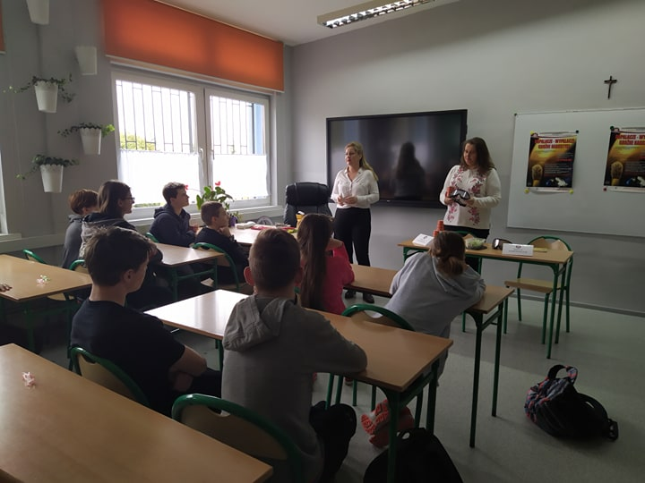
6 marca uczniowie klasy 7 i 8 mieli okazję uczestniczyć w warsztatach profilaktycznych dotyczących uzależnień od substancji psychoaktywnych.

Slide 29
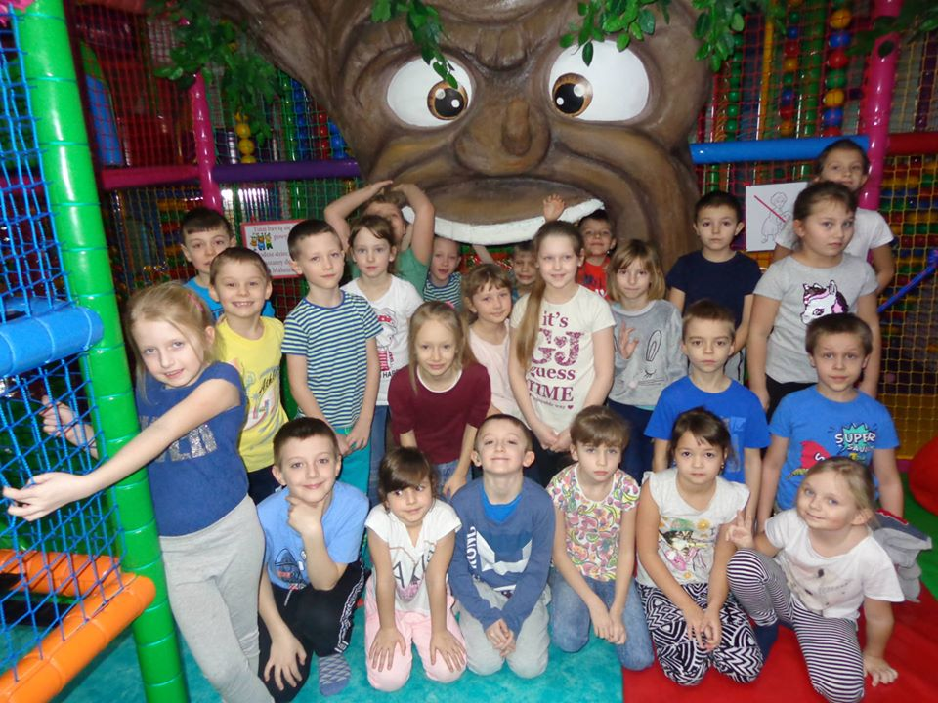
6 marca uczniowie klasy 1 i 2 wybrali się na wycieczkę do Ogrodnictwa w Świerklańcu. W programie wycieczki była ciekawa prelekcja na temat "Lemur i jego krewni-małpy, małpiaki, lemury", warsztaty plastyczne (lepienie w glinie), zwiedzanie Mini Zoo, karmienie rybek i dużo ruchu w sali zabaw "Bawilandia"

Slide 30
NARODOWY DZIEŃ PAMIĘCI WYKLĘTYCH
1 marca obchodzimy w Polsce Narodowy Dzień Pamięci Żołnierzy Wyklętych. Z tej okazji uczniowie klasy 6 przygotowali wspaniały, wzruszający apel, który był wyrazem hołdu dla żołnierzy drugiej konspiracji za świadectwo odwagi i przywiązania do tradycji niepodległościowych. W czasie apelu i projekcji filmowych poruszono wiele kwestii dotyczących powojennego podziemia niepodległościowego oraz jego bohaterów, ze szczególnym uwzględnieniem patriotycznej postawy Danuty Siedzikowny, czyli Inki.

Slide 31
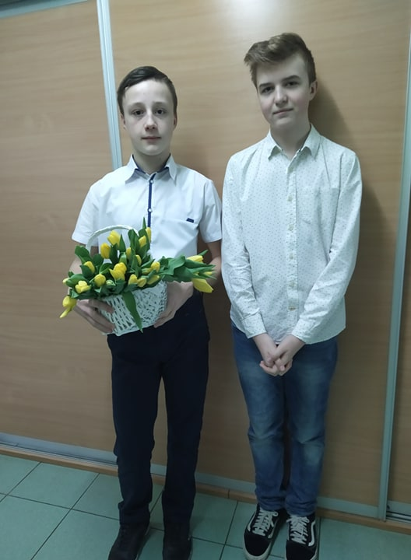
Dzień Kobiet w naszej szkole uczczony został przez Samorząd Uczniowski. Wszystkie mniejsze i większe kobiety zostały obdarowane przez chłopców i mężczyzn w gronie klasowym.

Slide 32
PUZZLOWANIE 2020
Bardzo dziękujemy wszystkim, którzy wkręcili się w puzzlowanie i przysłali nam zdjęcia ułożonych przez siebie puzzli.
Są to : Werner Faber, Justyna Świerzy, Julia Pradelok, Jakub Wilk z rodzeństwem, Weronika Banaś, Kinga Winkler, Nicola Jaworek, Natalia Neumann, Jakub Ciągwa, Karolina Świętek, Marcel Świerzy, Milena i Mariusz Sobel, Julia Jaworek, Paulina Wójcik, Hania Busek, Mateusz Kaszuba, DastinSzkolik, Zosia Kwarcińska z Mamą i … Pani Grażyna Nierychło.
Wczoraj odbyło się losowanie obiecanej nagrody – puzzli składających się z 500 elementów. Szczęście uśmiechnęło się do Julki Jaworek. To ją, spośród puzzlomaniaków, wylosowała Pani Monika Ziob.
Julce gratulujemy, a wszystkich zachęcamy do układania puzzli na co dzień, bo mamy nadzieję, że w przyszłym roku mistrzostwa odbędą się już bez przeszkód.

Slide 33
„Male das Wort”
Wzięliśmy udział w Ogólnopolskim Konkursie Plastyczno-Językowym „Male das Wort „ którego organizatorem był Zespół Szkolno- Przedszkolny w Boruszowicach adresowany był do uczniów klas I – VIII uczących się języka niemieckiego. Zadanie konkursowe polegało na graficznym przedstawieniu dowolnie wybranego słowa niemieckojęzycznego, tak aby było ono zrozumiałe nawet dla osób nieznających języka niemieckiego. Nasi uczniowie tym razem nie otrzymali żadnych wyróżnień jednakże ich prace cieszą nie tylko nasze oko.

Slide 34
Przyłączyliśmy się do akcji #mojaflaga organizowanej z okazji Dnia Flagi Rzeczypospolitej Polskiej
Twój dom” Wanda Chotomska
Jest w każdym naszym słowie
,a słowa są najprostsze
–chleb, mama, dom gościnny
i Wisła, i Mazowsze.
I jest w czerwieni maków,
i w białych kwiatach wiśni,
w piosenkach wszystkich ptaków
i w każdej naszej myśli.
W mazurku chopinowskim,
i w czarnym węglu Śląska,
i tu, gdzie serce mówi,
że to jest właśnie Polska.

Slide 35
ŚWIĘTA MAJOWE
.

Slide 36
„Spaß – fun – diversión”
Miło nam poinformować, iż uczennice Karolina Świętek (kl. II) oraz Hanna Busek (kl. V) przechodzą do gali finałowej konkursu "Mamo, to dla Ciebie!". Organizatorem konkursu jest PSNJN Odsział w Katowicach
III Międzyszkolny Konkurs Artystyczno-Językowy „Spaß – fun – diversión”

Slide 37
Dzień Języków Obcych pod tytułem „Europa i my”.
W piątek, 22 maja 2020, obchodziliśmy w naszej szkole Dzień Języków Obcych pod tytułem „ Europa i my”. Każda klasa dostała indywidualne zadanie. Klasa I i IV grała w gry i zabawy on-line w języku angielskim, szlifując swoje umiejętności. Klasa II miała za zadanie stworzenie słownika obrazkowego na temat „Moje śniadanie” w języku niemieckim i angielskim. Natomiast klasa III musiała rysować obraz wykorzystując kształt wybranego państwa europejskiego. Uczniowie wykazali się w tym zadaniu niezwykłą wyobraźnią. Klasa V zanurzyła się w temacie reklamy jednego polskiego produktu w języku angielskim lub niemieckim. To bardzo kreatywne zadanie.
Klasa VI natomiast zajmowała się geografią. Uczniowie, wykorzystując mapę świata oraz wyszukując informacje w internecie musieli uzupełnić swego rodzaju „portfolio” podanych krajów. Dzięki temu dowiedzieli się nie tylko, gdzie leży dany kraj, ale także kto znany z niego pochodzi. Klasa VII była jedyną klasą z zajęciami po włosku. Tworzyli prezentację o pięknych Włoszech. A klasa VIII przebierała się w postaci państw Europy – ciekawe, czy odgadniecie, o jakie kraje chodziło ;-)
Mamy nadzieję, że bawiliście się dobrze i miło wspominacie ten dzień. Dziękujemy wszystkim uczniom oraz ich rodzicom za zaangażowanie się w obchody tego lingwistycznego święta.

Slide 39
Zorganizowaliśmy I Powiatowy Konkurs Językowy „Mistrz języka polskiego 2020”. W organizowanym przez naszą szkołę konkursie wzięło udział łącznie 50 uczniów z całego powiatu tarnogórskiego. W kategorii klas V - VI - 27 uczestników, natomiast w kategorii klas VII - VIII - 23.

Slide 40
8 maja w klasie 3 odbył się
Dzień ŁAMAŃCÓW językowych.
Uczniowie w ramach lekcji o filmie mogli poczuć się jak prawdziwi aktorzy, którym nie zawsze łatwo wypowiadać trudne role. W ramach ćwiczeń czytali treści trudnych wierszyków - prawdziwych łamańców języka.

Slide 41
100 rocznica urodzin Jana Pawła II
Z okazji obchodów 100 rocznicy urodzin Karola Wojtyły obchodzimy w naszej szkole dzień poświęcony pamięci tej niesamowitej postaci. „Nie bójcie się kroczyć drogą świętości” tak mawiał nasz wielki rodak. W tym dniu zaprosiliśmy wszystkich na wirtualne spotkanie poprzez przygotowane prezentacje.
Z tej okazji zorganizowano również konkursy.

Slide 42
Europejski Dzień Śniadania
(24.04) obchodziliśmy Europejski Dzień Śniadania?
Organizowany był pod hasłem "Znajdź czas na śniadanie" (ang. Make time for breakfast).
Uczniowie naszej szkoły wzięli udział w “Breakfast challenge”.

Slide 43
NASZE OSIAGNIĘCIA W II EMESTRZE ROKU SZKOLNEGO 2019-2020

Slide 44
Gminny Turniej Tenisa Stołowego
W Boruszowicach 21 lutego 2020r.odbył się Gminny Turniej Tenisa Stołowego. Rozgrywki odbywały się w dwóch kategoriach wiekowych: klas IV-VI oraz kl. VII- VIII.
- w kategorii klas IV - VI - reprezentacja dziewczyn zajęła I miejsce,
- w kategorii klas IV - VI - reprezentacja chłopców zdobyła II miejsce
- w kategorii klas VII - VIII - reprezentacja dziewcząt wywalczyła III miejsce

Slide 45
XX Międzyszkolny Konkurs Recytatorski
21 lutego 2020r. uczestnicy naszej szkoły wzięli udział w XX Międzyszkolnym Konkursie Recytatorskim organizowanym przez GOK w Tworogu, ZSP im. Jana Pawła II w Boruszowicach oraz SP w Tworogu.
- I miejsce zdobyła Maja Grzybek (kl.1)
- III miejsce zdobył Błażej Płonka. (kl.3)

Slide 46
4 marca 2020r. nasza reprezentacja szkolna zdobyła III miejsce w Powiatowych Zawodach Minikoszykówki w Radzionkowie.

Slide 47
I Powiatowy Konkurs Językowy dla szkół podstawowych „Mistrz języka polskiego 2020”
Kategoria V-VI
III miejsce – Dominik Winkler (Zespół Szkolno-Przedszkolny w Wojsce)
Kategoria VII-VIII
II miejsce – Marta Świerk (Zespół Szkolno-Przedszkolny w Wojsce)

Slide 48
Międzynarodowy Konkurs "Kangur Matematyczny"
W czerwcu uczniowie naszej szkoły brali udział w Międzynarodowym Konkursie Matematycznym „Kangur Matematyczny”.
Znamy już wyniki!
Z przyjemnością zawiadamiamy, iż:
w kategorii „Żaczek” Igor Bykalski zajął I miejsce w regionie, a Karolina Świętek VI miejsce w regionie.
w kategorii “Maluch” wyróżnienie dla Anastazji Zelder, która zajęła piąte miejsce w powiecie.
w kategorii “Beniamin” wynik bardzo dobry uzyskał Wiktor Świętek zajmując II miejsce w powiecie i IV w regionie. Wyróżnienia otrzymali uczniowie z klasy VI: Paulina Lachowicz(11miejsce w powiecie) i Dominik Winkler (9 miejsce w powiecie) .
Bardzo cieszy nas fakt, iż pozostali uczniowie uzyskali również wysokie wyniki.
Serdecznie gratulujemy i życzymy dalszych sukcesów

Slide 49
III Międzyszkolny Konkurs Artystyczno-Językowy „Spaß – fun – diversión”
Miło nam poinformować, iż uczennice Karolina Świętek (kl. II) oraz Hanna Busek (kl. V) przechodzą do gali finałowej konkursu "Mamo, to dla Ciebie!". Organizatorem konkursu b.ył PSNJN Oddział w Katowicach

Slide 50
V Regionalny Konkurs Kolędy Niemieckojęzycznej "O du frohliche" dla uczniów szkół podstawowych
Konkurs był podzielony na dwie kategorie wiekowe: klasy I-IV (naszą szkołę w tej kategorii wiekowej reprezentował Franciszek Górka z klasy III) oraz klasy V-VIII (reprezentowała Agnieszka Szkolik z klasy V). Przepięknym wykonaniem kolędy, Agnieszka wyśpiewała II miejsce.

